Slide 1
Ресурсы внеурочной деятельности для привлечения обучающихся начальной школы к чтению
УПРАВЛЕНИЕ ОБРАЗОВАНИЯ АДМИНИСТРАЦИИ
г. СОЛИКАМСКА ПЕРМСКОГО КРАЯ
Муниципальное автономное общеобразовательное учреждение
«Средняя общеобразовательная школа №12»
Нина Петровна Жданкова,
зам. директора по УВР
11.12. 2018г.

Slide 2
В.А. Сухомлинский

Slide 3
«Воспитание интереса к книге»
1. Курсы внеурочной деятельности.
2. Внеклассные занятия.
3. Уроки внеклассного чтения.
4. Библиотечные часы.
5. Музейные уроки.
6. Конкурсы сочинений и рисунков.
7. Конкурсы чтецов стихотворений.
8. Дидактические игры.
9. Работа с родителями.

Slide 4
Курсы внеурочной деятельности
«В гостях у сказки».
«В мире книг».

Slide 5
Цель:
формирование интереса к сказкам и книгам, в которых их можно найти; расширение читательского кругозора обучающихся.
Задачи:
открыть мир народной мысли, народных чувств, народной жизни;
используя сказки, вселять уверенность в свои силы, оптимистический взгляд на жизнь, надежду на победу добра;
развивать эмоционально – чувственной сферу;
обучать чтению – рассматриванию;
формировать навык чтения.

Slide 6
Предметные умения
— осознавать значимость чтения для личного развития;
— формировать потребность в систематическом чтении;
— использовать разные виды чтения (ознакомительное, изучающее, выборочное, поисковое);
— уметь самостоятельно выбирать интересующую литературу;
— пользоваться справочными источниками для понимания и получения дополнительной информации.

Slide 7
Формы проведения занятий
- практические занятия с элементами игр и игровых элементов, дидактических и раздаточных материалов, сказок;
- анализ и просмотр текста сказок;
- самостоятельная работа (индивидуальная и групповая) при выполнении различных заданий

Slide 8
Творческая мастерская «Моя любимая сказка»

Slide 9
В мире книг
Цель:
формирование у обучающихся стойкого читательского интереса и стремления к развитию своих творческих способностей и практических навыков поиска необходимой информации.

Slide 10
Формы проведения занятий
Литературные игры
Конкурсы-кроссворды
Библиотечные уроки
Путешествия по страницам книг
Проекты
Встречи с библиотекарем
Уроки-спектакли.

Slide 11
Внеклассные занятия
Инсценирование сказки «Репка»
Инсценирование любимых сказок

Slide 12
Межпредметное интегративное погружение
Читаем произведения Л.И. Давыдычева

Slide 13
Уроки внеклассного чтения
1 класс – С. П. Алексеев «Победа».
2 класс - С. П. Алексеев «Парад Победы».
3 класс - Интегрированный урок внеклассного чтения и музыки. Серия книг «Дедушкины медали». (С. Алексеев «Последний штурм», А. Нагибов «Оборона Кавказа», А. Цесарский «Операция мост», Е.Воробьев «Последний выстрел», В. Воскобойников «В городе на Каме»).
4 класс -«Из истории нашей Родины. Подвиг русского народа в Великой Отечественной войне» (С. Алексеев «Рассказы о маршале Рокоссовском», А. Жариков «Максимкин орден», Б. Житков «Храбрость»).

Slide 14
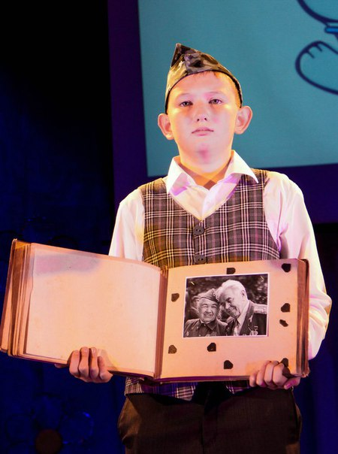
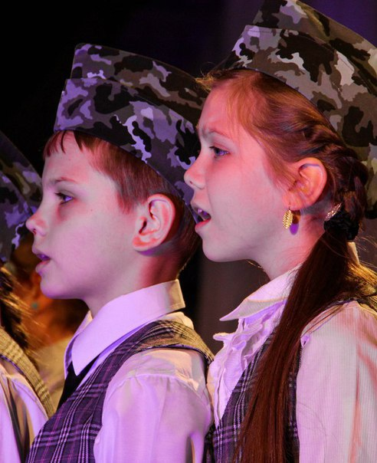

Slide 15
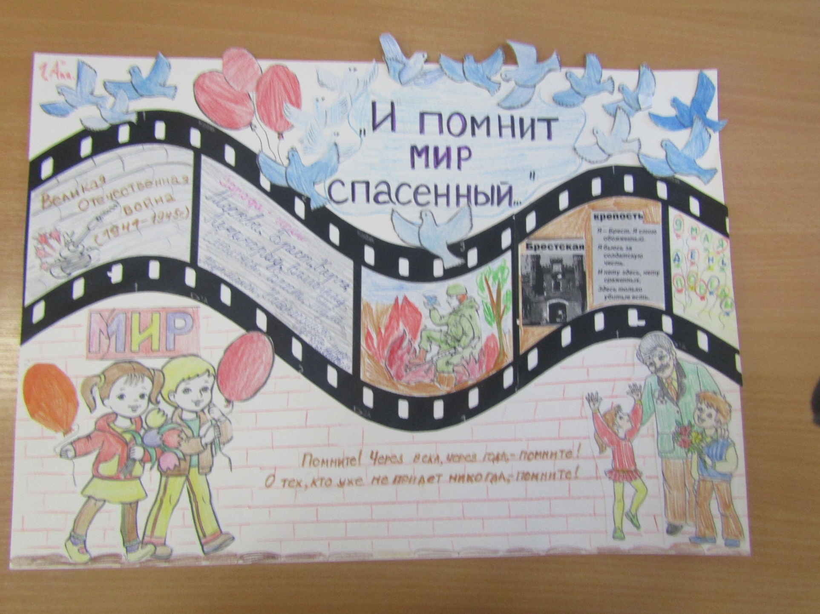
И помнит мир спасённый…

Slide 16
Библиотечные часы
Библиотечные уроки – основной вид деятельности школьного библиотекаря по формированию информационной культуры личности учащегося, подготовке ребенка к продуктивной самостоятельной работе с источниками информации.

Slide 17
Формы проведения библиотечного урока
Викторины.
Интеллектуальные турниры.
Библиографические и ролевые игры.
Конкурсы.
Литературные путешествия.
Литературные гостиные.
Устные журналы
Информины и т.д.

Slide 18
Сетевое взаимодействие с библиотеками города
Библиотека Кота в сапогах
Библиотека без границ

Slide 19
«Библиотека без границ»
"В краю, где живёт русская старина"

Slide 20
Конкурсы рисунков, чтецов

Slide 21
Нетрадиционные выставки
"Единство России - единство литературы"
Библиотека игрушек

Slide 22
Час памяти

Slide 23
Просмотр детских книг-новинок
«Книжки из лукошка»
Фантазии Тамары Крюковой

Slide 25
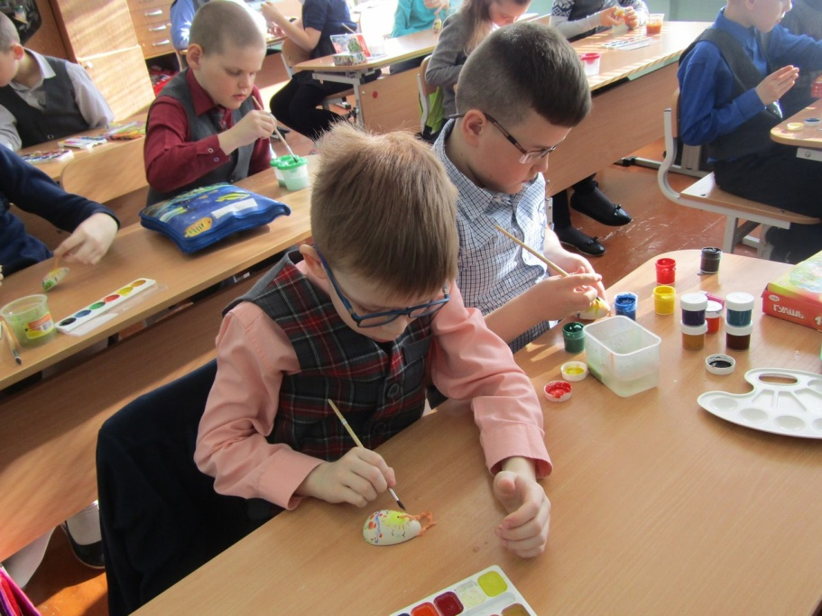
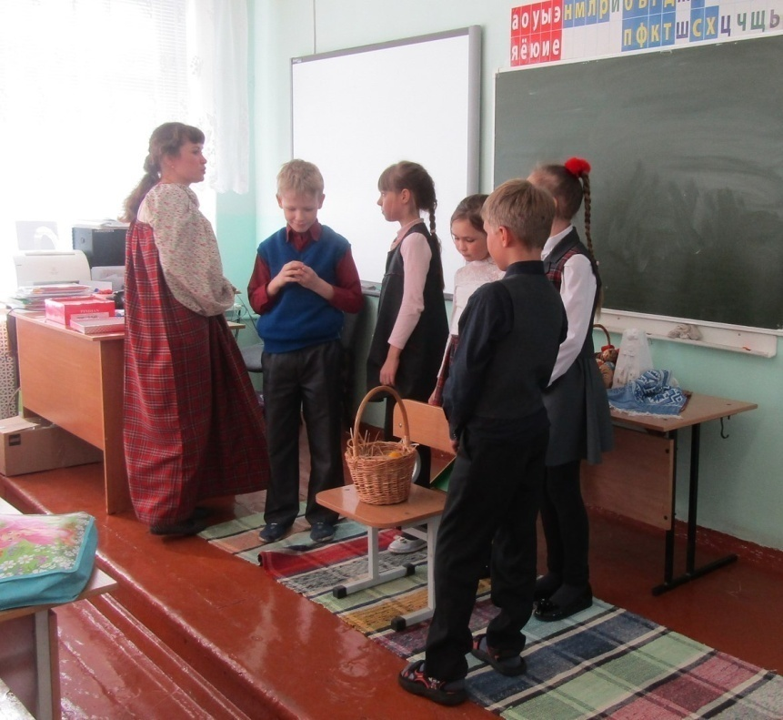
Музейные уроки

Slide 26
Неделя науки, краеведения и высоких технологий

Slide 27
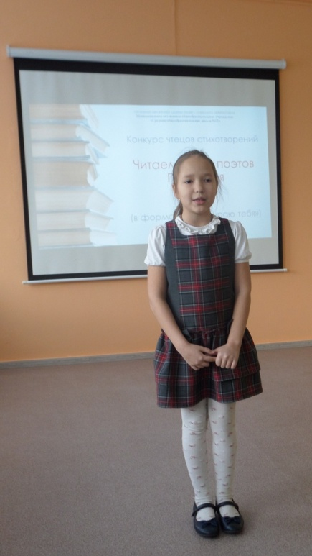
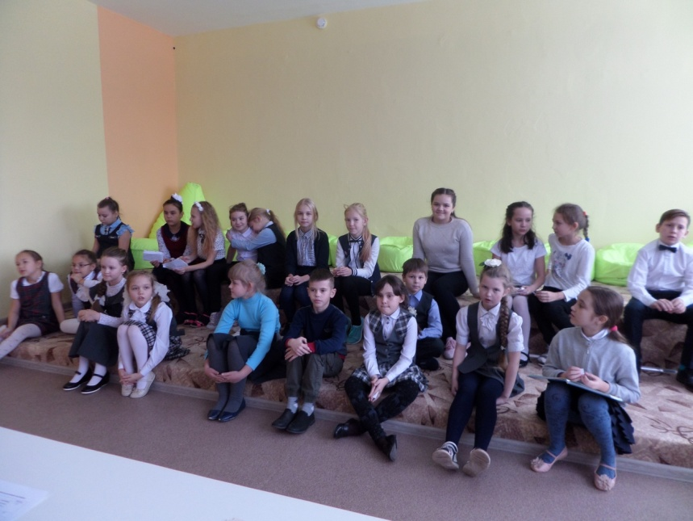
Конкурсы чтецов стихотворений
Таланты Доброграда.
Читаем стихи поэтов Прикамья.
«И помнит мир спасённый…!

Slide 28
Работа с родителями
Семейное чтение

Slide 29
Консультация для родителей
«Роль сказки в жизни ребёнка»

Slide 30
«Мама, папа, я - умная семья!»

Slide 31
Праздники с родителями
С книгой весело шагать
Прощание с Азбукой

Slide 32
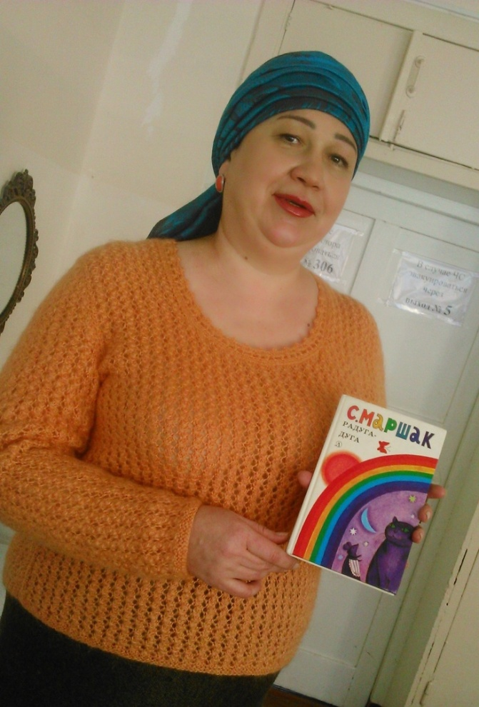
Мамины уроки
«Мама, почитай-ка!»

Slide 33
Читающих детей подсчитали
Статистика

Slide 34
Спасибо за внимание!

